Slide 1
МАДОУ "Детский сад № 49" корпус № 3
ВЫСТАВКА РИСУНКОВ
«Крым – глазами детей!»
Март 2022

Slide 2
Цель. Привлечение внимания детей к значимости воссоединением Крыма с Россией. Создание условий для обогащения творческого опыта детей. Задачи. 1. Расширение кругозора детей об истории Крыма. 2. Развитие творческой самореализации средствами изобразительного искусства. 3. Воспитание гражданского патриотизма, любви к Родине, чувства гордости за свою страну.
Участники: дети старшей группы № 13
Ответственные: Михлина А.В.

Slide 3
18 марта 2022 г. исполняется 8 лет, с того памятного дня, когда Президент Российской Федерации В.В. Путин подписал межгосударственный Договор о принятии Крыма и Севастополя в состав Российской Федерации. Это событие имеет важное значение в новейшей российской истории которое необходимо знать подрастающему поколению.
В нашей группе № 13 « Капитошки» ,была организована выставка рисунков, посвященная Дню воссоединения Крыма с Россией «Крым – глазами детей».
В конкурсе приняли участие дети нашей группы. Популярными образами Крыма в рисунках были недавно построенный крымский мост и морская тематика.
Работы оказались яркими, оригинальными, выразительными.
Дети свои рисунки выполнили цветными карандашами, мелками.

Slide 4
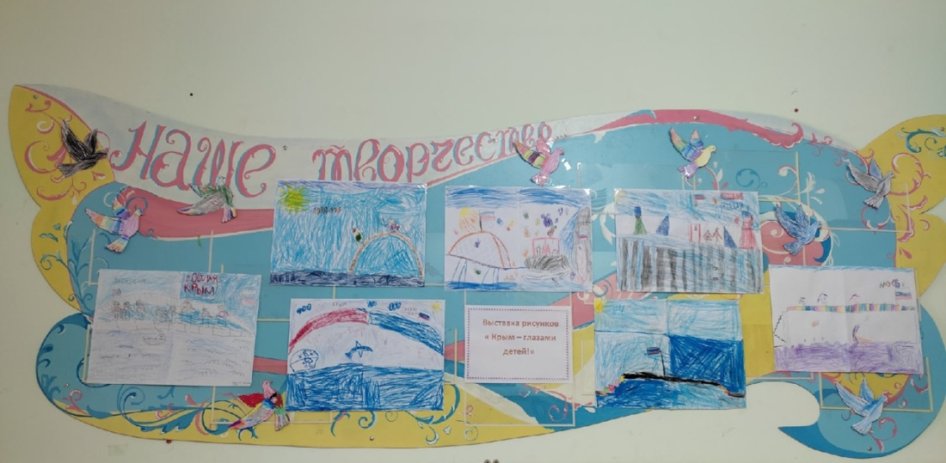
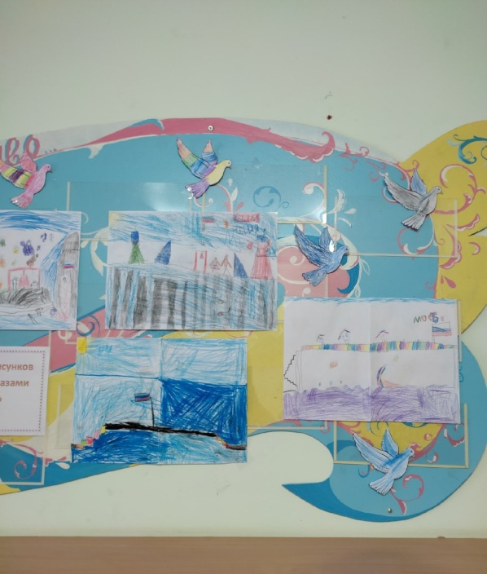
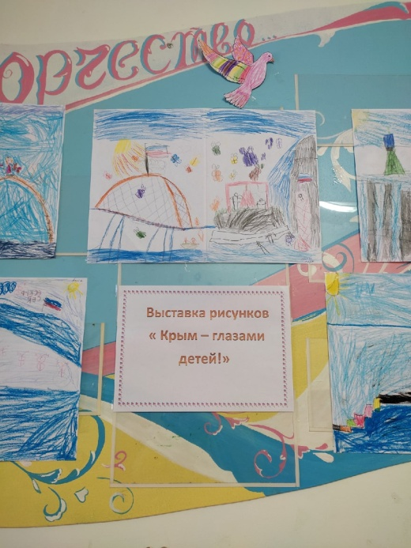
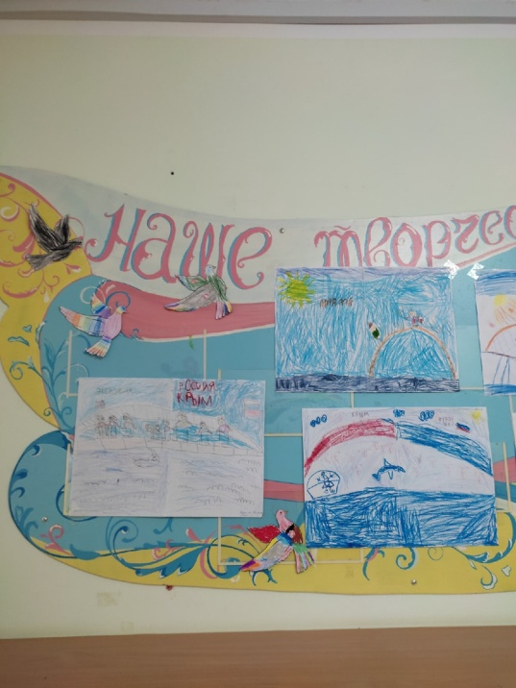
Вот такие яркие работы у нас получились

Slide 5
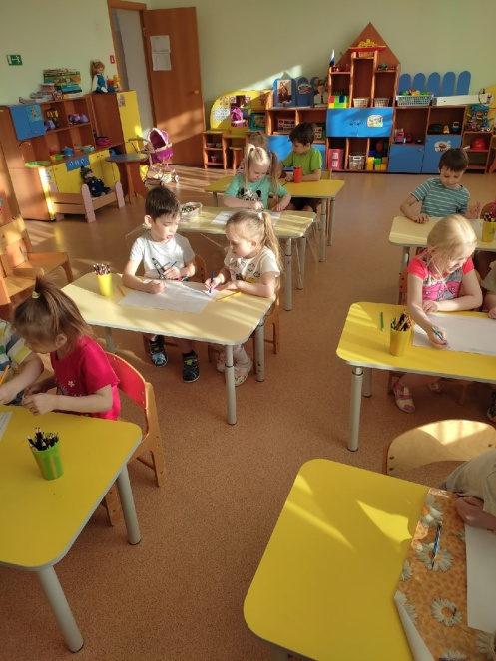
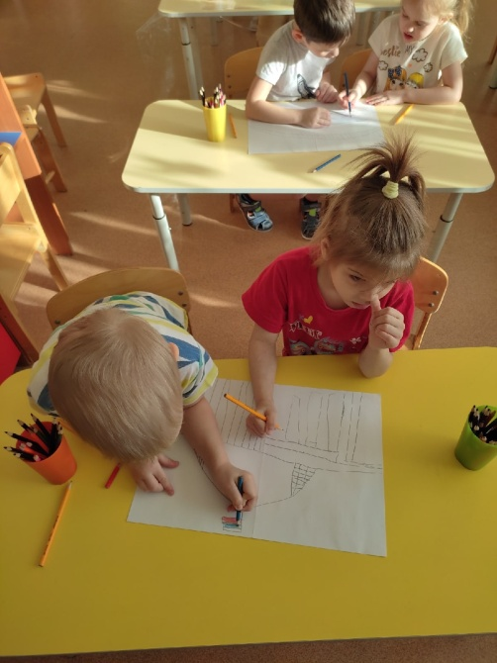
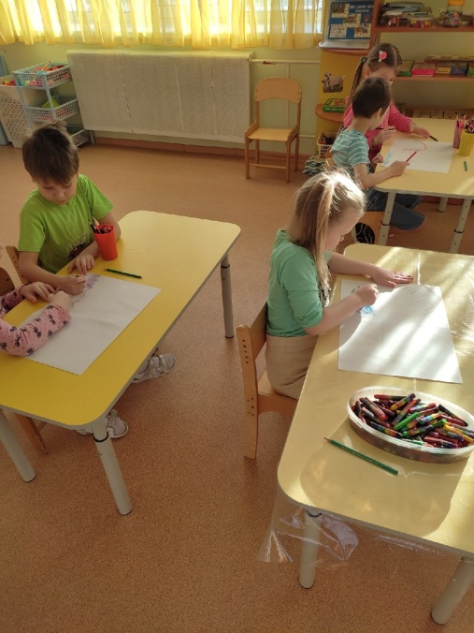
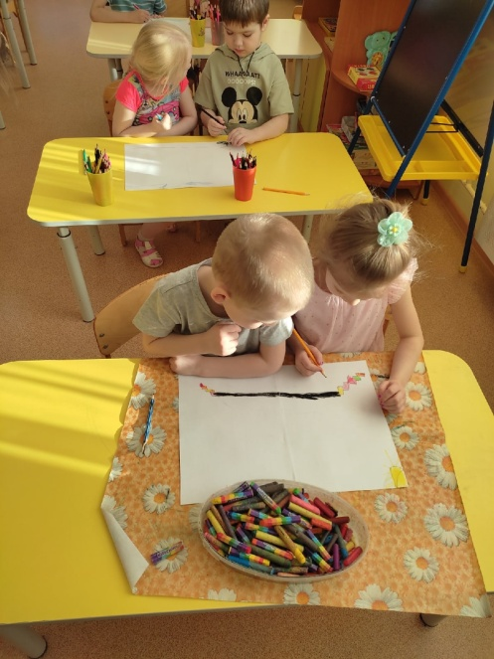
Все ребята очень старались при выполнении работ.

Slide 6
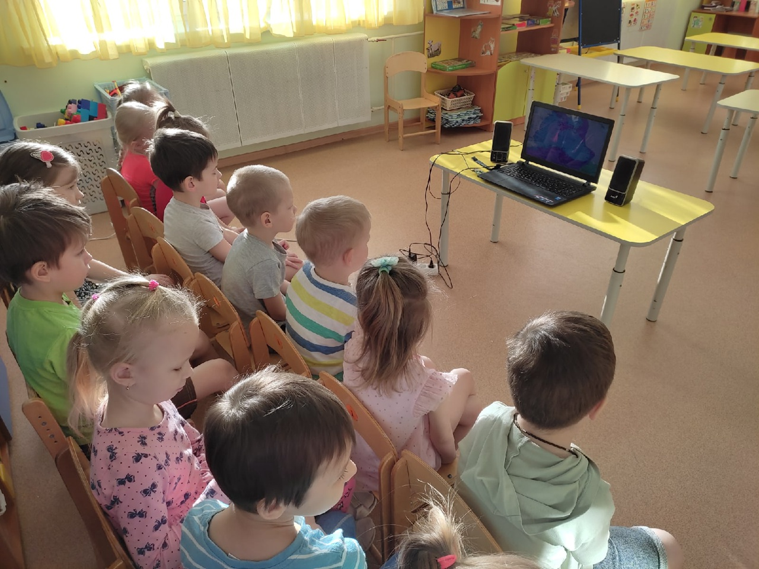
На познавательном занятии: «Крым – это Россия» дети знакомились с символикой Крыма и России, изучали флаг и герб, слушали гимн Российской Федерации и Крыма.

Slide 7
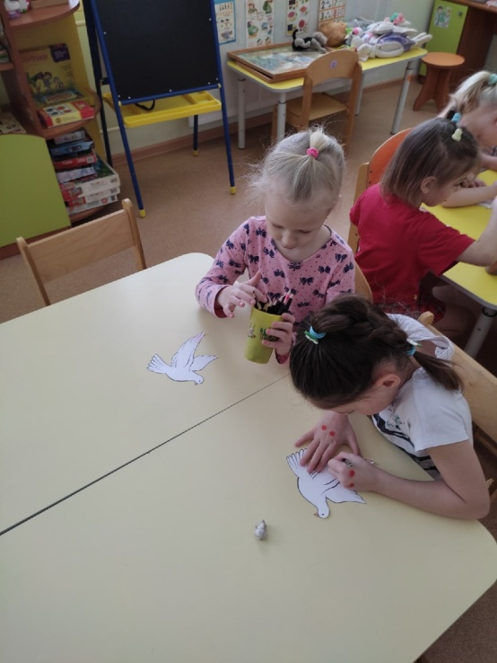
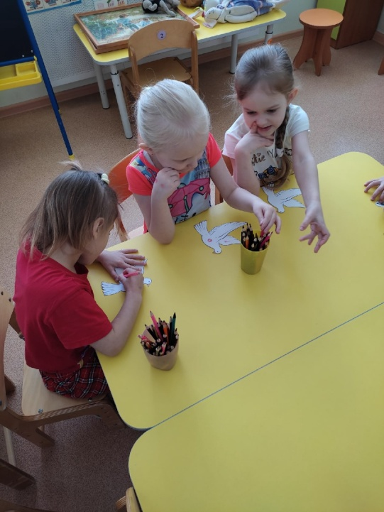
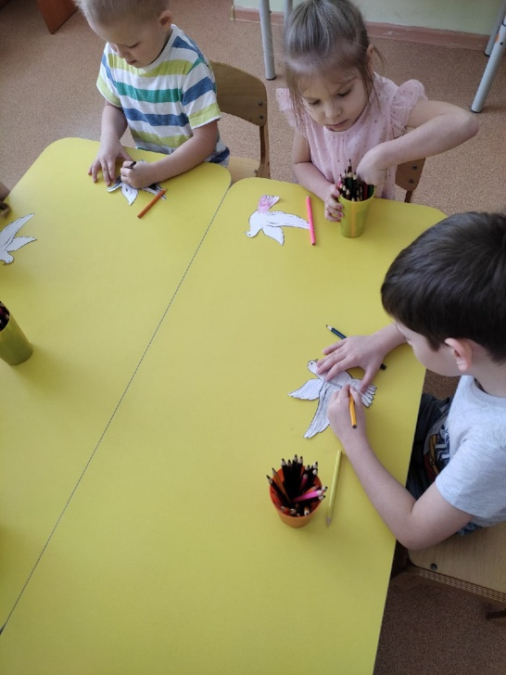
В связи с исторической датой воссоединения Крыма с Россией ребята вырезали и раскрасили голубей.
Ведь голубь – это символ мира.

Slide 8
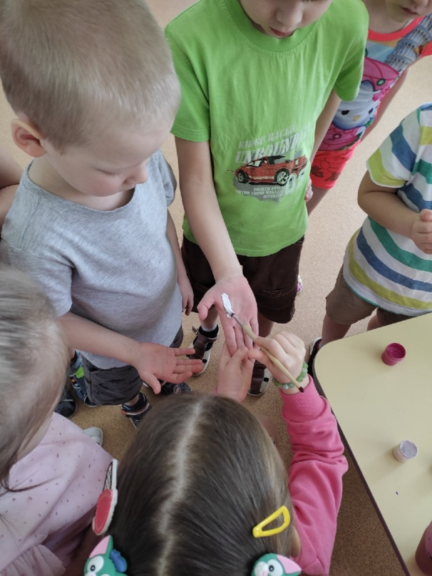
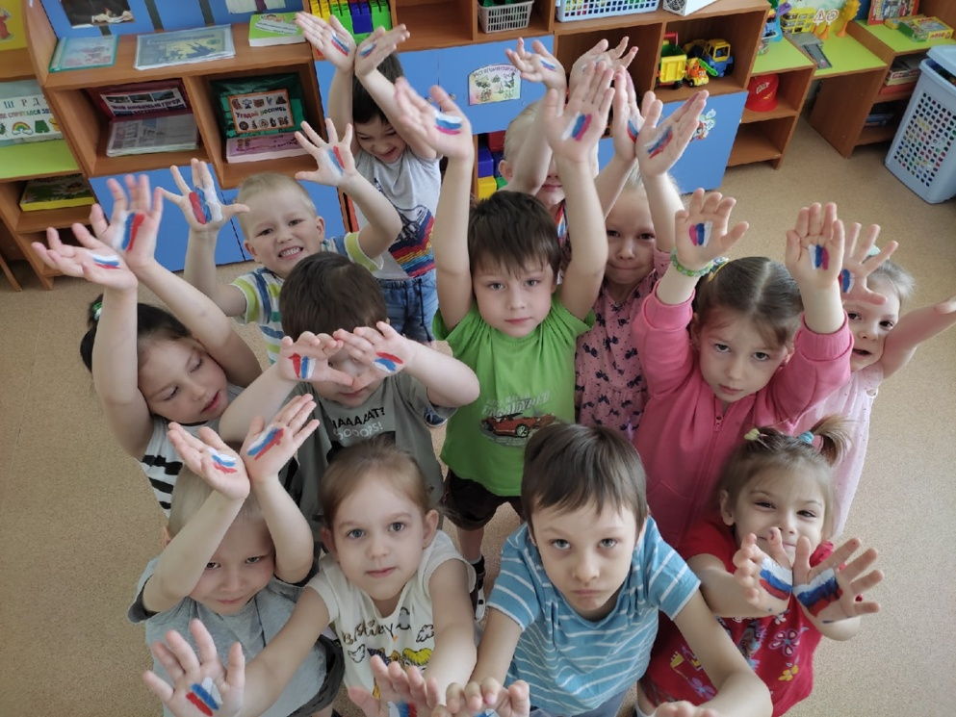
А вот так закончился наш день

